Slide 1
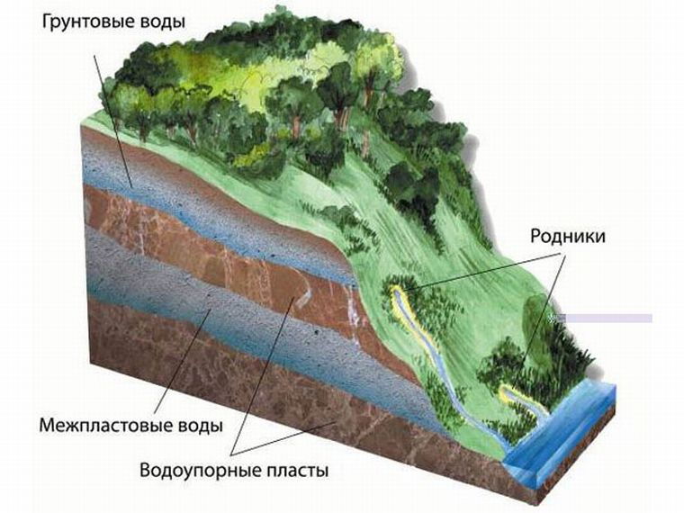
Подземные воды
Подземные воды образовались в результате просачивания воды, выпавшей на поверхность Земли, конденсации водяных паров, поступивших по порам из атмосферы, а также в результате образования водяных паров при остывании магмы на глубине и конденсации их в верхних слоях земной коры.

Slide 2
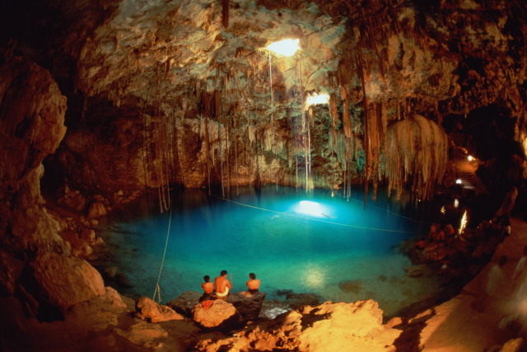
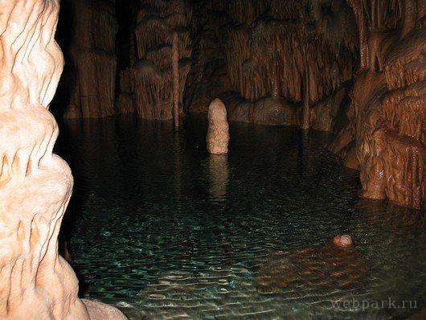
Решающее значение в образовании подземных вод имеют процессы просачивания воды с поверхности Земли. В отдельных регионах, например в песчаных пустынях, основную роль играют воды, поступившие из атмосферы в виде водяных паров.

Slide 4
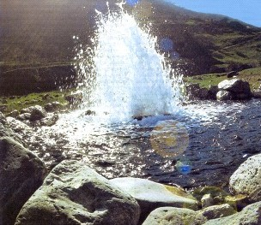
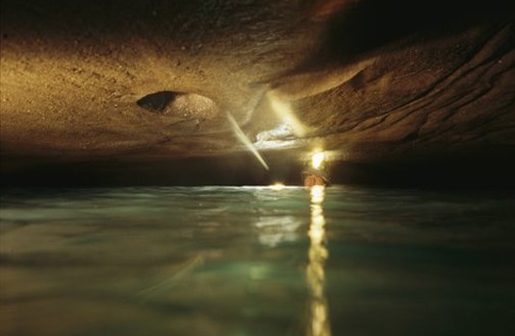
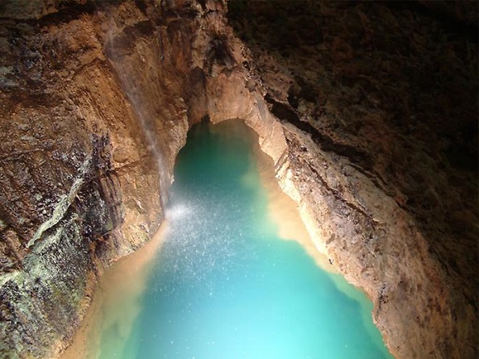
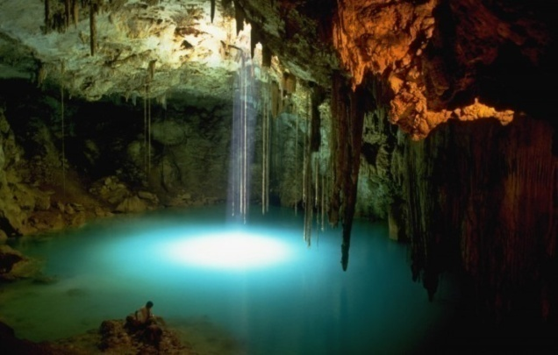
Вода, испытывающая влияние силы тяжести, называется гравитационной. Она движется по наклонной поверхности водоупорных слоев.

Slide 5
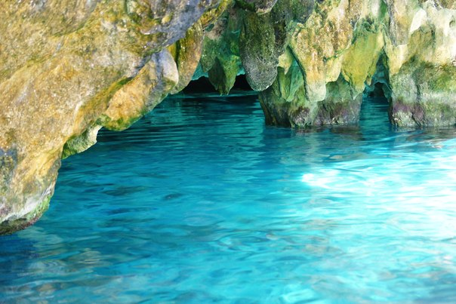
Вода, удерживаемая молекулярными силами, называется пленочной.

Slide 6
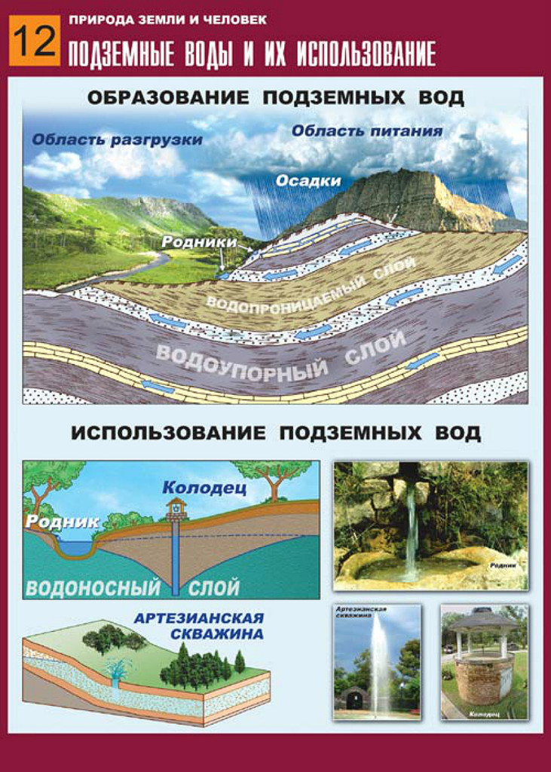
Молекулы воды, которые непосредственно соприкасаются с зернами пород, образуют гигроскопическую воду. Пленочную и гигроскопическую воду можно удалить из породы только при прокаливании. Поэтому растения эту воду не используют.
.

Slide 7
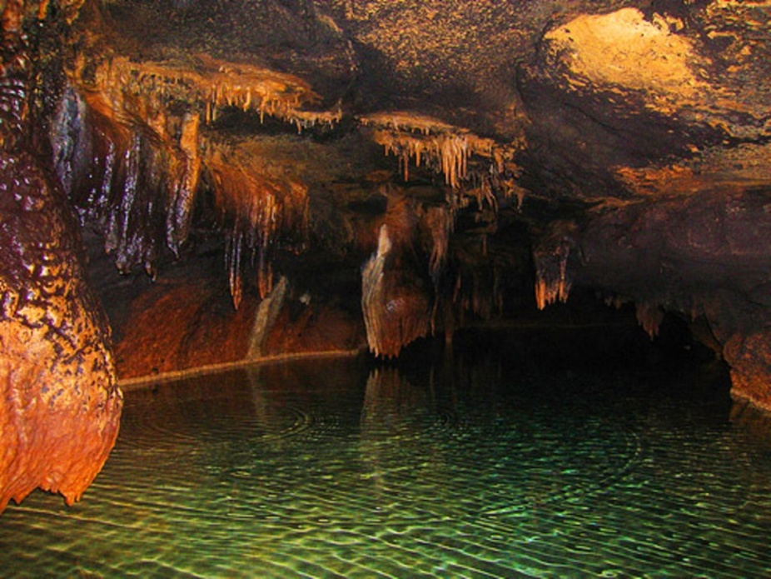
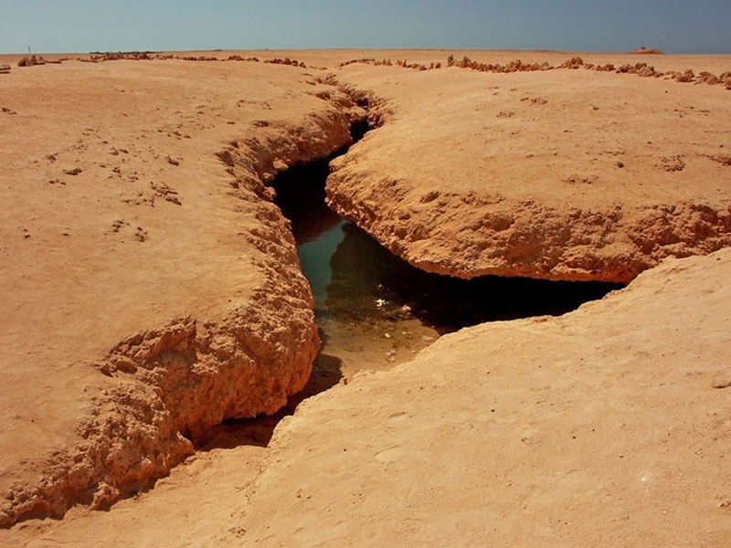
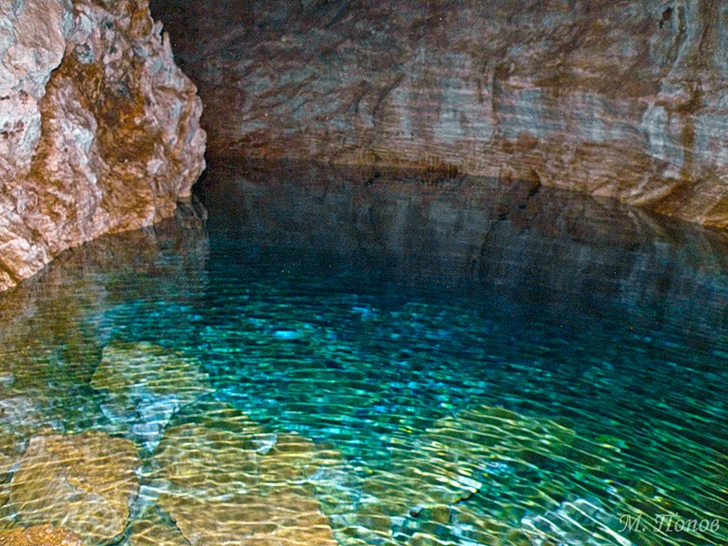
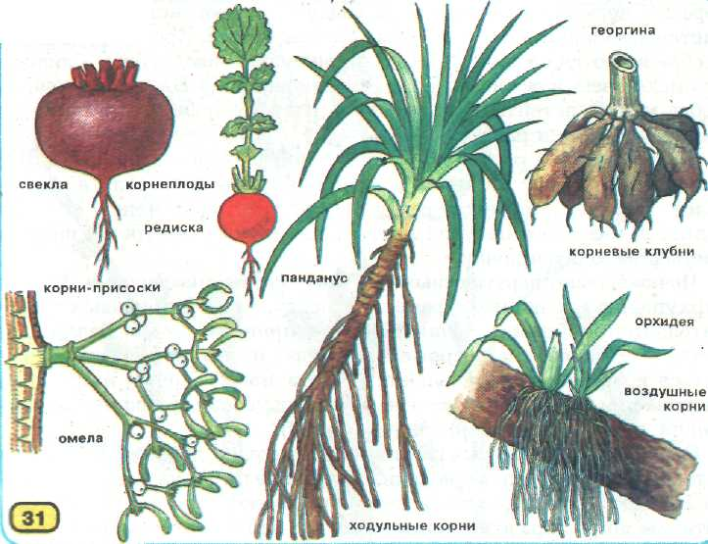
Корневые системы растений усваивают капиллярную воду (находящуюся в капиллярах почвы) и гравитационную.

Slide 8
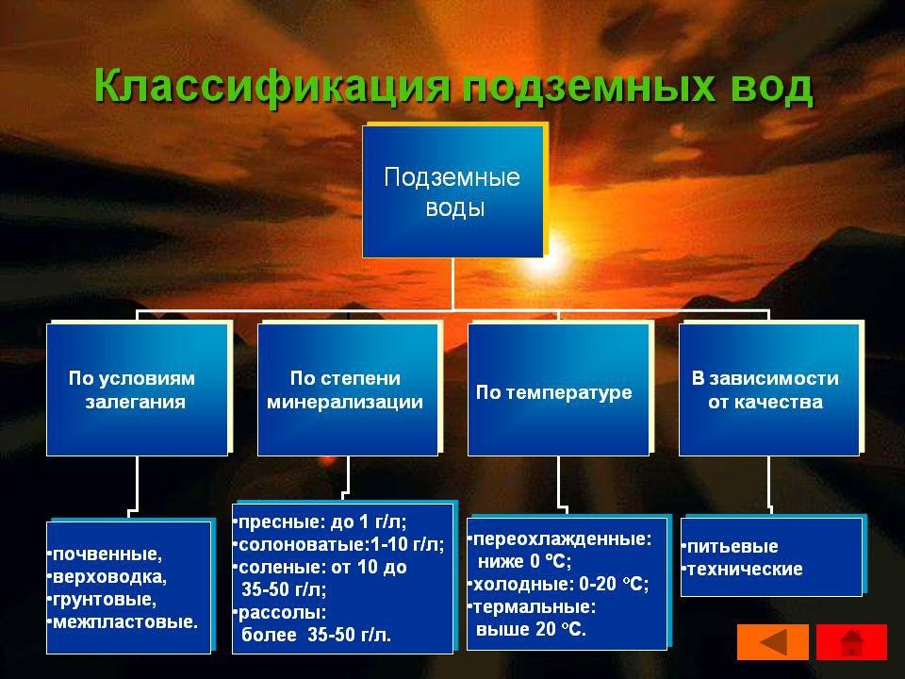

Slide 9
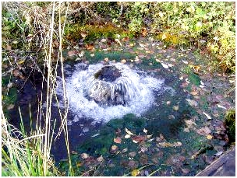
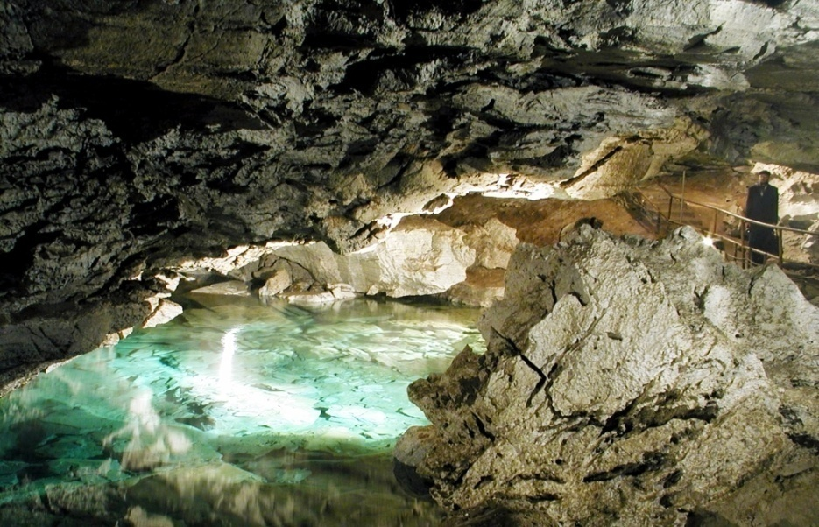
Скорость движения грунтовых вод незначительна и зависит от структуры горных пород. Различают мелкозернистые породы (глины, суглинки), зернистые (пески), трещиноватые (известняки). Через пески и по трещинам гравитационная вода беспрепятственно стекает со скоростью 0,5–2 м в сутки, в суглинках и лёссах – 0,1–0,3 мм в сутки.

Slide 10
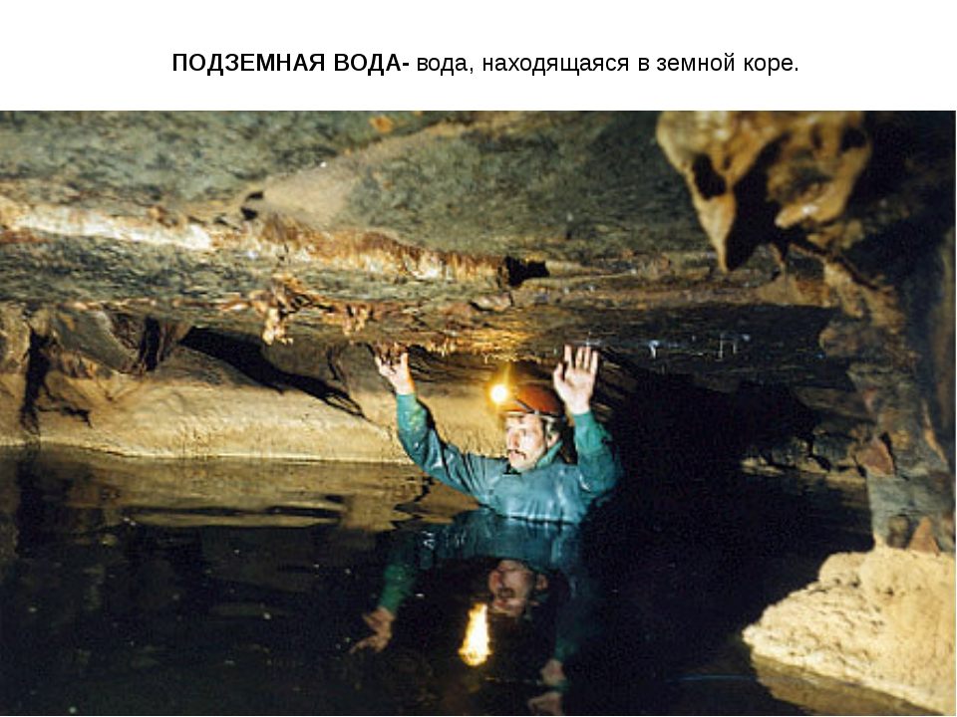
Горные породы в зависимости от их способности пропускать воду подразделяют на водопроницаемые и водоупорные. К водопроницаемым горным породам относятся пески, к водоупорным – глины и кристаллические породы.

Slide 11
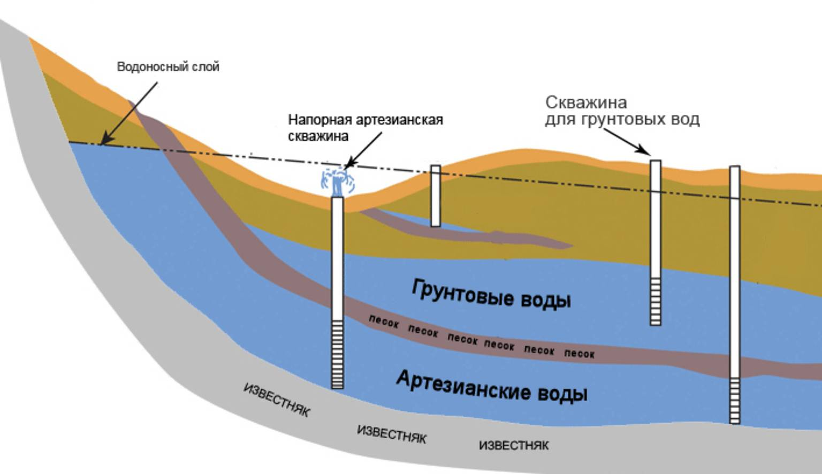
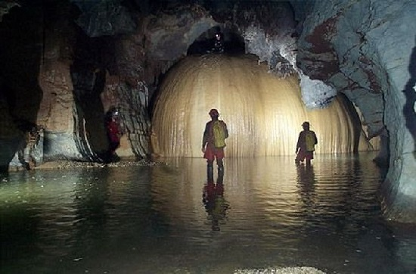
Воды, прошедшие через водопроницаемые породы, на глубине скапливаются над водоупорным слоем, образуя водоносные слои. Верхний уровень водоносного слоя, называемый зеркалом подземных вод, повторяет изгибы рельефа: над холмами повышается, под котловинами – понижается.

Slide 12
Весной, когда при таянии снега грунт сильно переувлажняется, уровень грунтовых вод повышается, зимой понижается. Повышается уровень грунтовых вод и при сильных дождях.

Slide 13
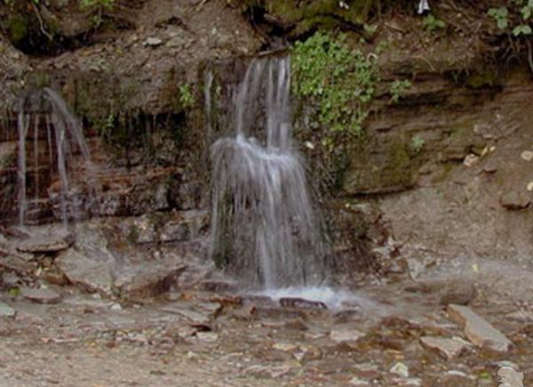
Выход водоносного слоя на поверхность называют родником (источником, ключом). Обычно они находятся в оврагах, балках, речных долинах. Иногда родники можно встретить и на равнинах – в небольших понижениях или на склонах возвышенностей и холмов

Slide 14
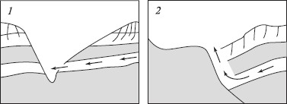
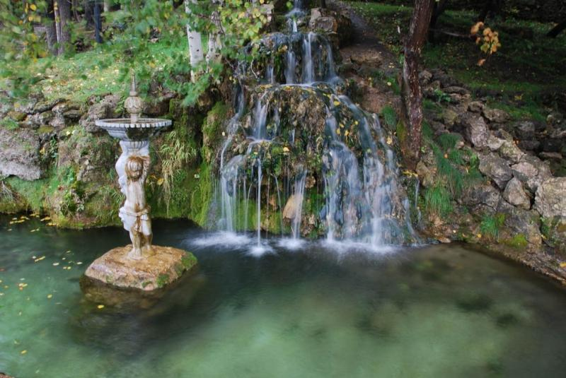
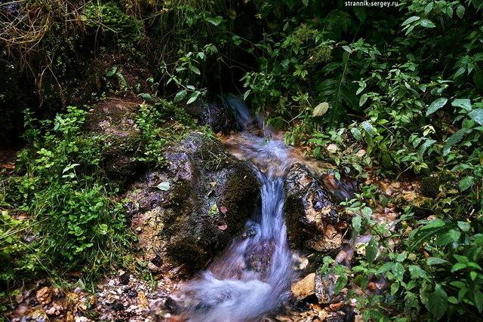
Нисходящий (1) и восходящий (2) источники

Slide 15
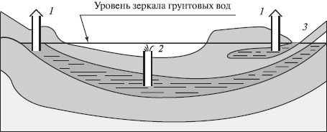
Простой (1), артезианский (2) колодцы и источник (3)
Подземные воды, заключенные между двумя водонепроницаемыми слоями, обычно находятся под давлением, поэтому их называют напорными или артезианскими. Обычно они встречаются на больших глубинах – в понижениях изгибов водонепроницаемых пластов

Slide 16
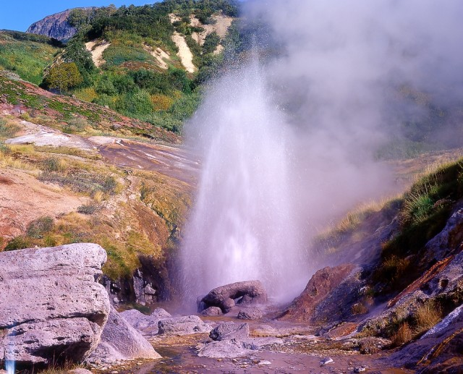
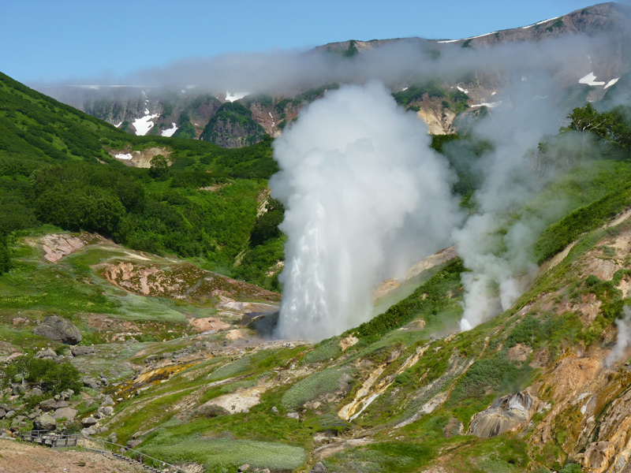
Глубинные подземные воды, находящиеся вблизи магматических очагов, дают начало горячим источникам. В России они встречаются на Камчатке, Северном Кавказе и в других местах. Температура воды в них достигает 70–95 °C. Фонтанирующие горячие источники называются гейзерами. В Долине гейзеров на Камчатке открыто более 20 крупных гейзеров, среди них Великан, выбрасывающий воду на высоту 30 м, а также множество мелких. За пределами нашей страны гейзеры распространены в Исландии, Новой Зеландии, США (Йеллоустонский национальный парк).

Slide 17
Долина Гейзеров на Камчатке Великан

Slide 18
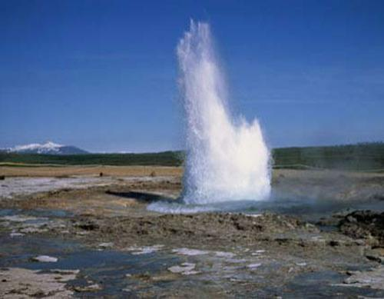
Проходя через различные горные породы, подземные воды частично растворяют их – так образуются минеральные источники. В зависимости от химического состава выделяют серные (Пятигорск), углекислые (Кисловодск), щелочно-солевые (Ессентуки), железисто-щелочные (Железноводск) и другие источники. Они используются в лечебных целях. В местах их выхода строят курорты.
Презентацию выполнила Гершуненко Н.М.
Учитель начальных классов

